Slide 1
LUDOTERAPIA E PSICOPEDAGOGIA
Prof. Esp. Tiago S. de Oliveira
psicotigl@yahoo.com.br

Slide 2
A PSICOPEDAGOGIA NO BRASIL
A Psicopedagogia nasceu de uma necessidade: contribuir na busca de soluções para a difícil questão do problema de aprendizagem. Enquanto prática clínica, tem-se transformado em campo de estudos para investigadores interessados no processo de construção do conhecimento e nas dificuldades que se apresentam nessa construção. Como prática preventiva, busca construir uma relação saudável com o conhecimento, de modo a facilitar a sua construção. No momento, a validade da Psicopedagogia, como um corpo teórico organizado, não lhe assegura a qualidade de saber científico, devendo-se fazer realmente ainda muito no sentido de ela sair da esfera da empiria e poder vir a estruturar-se como tal.

Slide 3
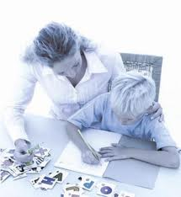
O termo psicopedagogia distingue-se em três conotações: como uma prática, como um campo de investigação do ato de aprender e como (pretende-se) um saber científico.

Slide 4
Esse termo, por vezes, na literatura, é tratado como sinônimo de outros. De acordo com Maria Regina Maluf (1991), "a literatura atual permite que sejam tratados como equivalentes as denominações Psicologia Educacional, Psicologia Escolar e Psicopedagogia". Segundo essa autora, os objetos de estudo não apresentam diferenças que justifiquem serem tratados como áreas discretas, pois "há entre elas uma unidade, embora não propriamente a mesma identidade" (1991, p. 4). Afirma também M. R. Maluf que, do ponto de vista da atuação profissional, o psicólogo educacional, o psicólogo escolar e o psicopedagogo desempenham papéis semelhantes (cf. Maluf, 1991).

Slide 5
É possível observar, que nem sempre a formação, como ocorre no Brasil, prepara o aluno para uma prática consistente, a qual requer grande conhecimento teórico e compromisso social, implícito na tarefa a que o psicopedagogo se propõe. Tal prática se baseia em conhecimentos de diversas áreas: Psicologia da Aprendizagem, Psicologia Genética, Teorias da Personalidade, Pedagogia, fundamentos de Biologia, fundamentos de (sic) Lingüística, fundamentos de Sociologia, fundamentos de Filosofia, fundamentos de Atendimento Psicopedagógico. Conhecimentos específicos dessas áreas, articulados, alicerçam a prática psicopedagógica.

Slide 6
FUNDAMENTOS DA PSICOPEDAGOGIA
“...historicamente a Psicopedagogia surgiu na fronteira entre a Pedagogia e Psicologia, a partir das necessidades de atendimentos de crianças com ‘distúrbios de aprendizagem’, consideradas inaptas dentro do sistema educacional convencional" (KIQUEL, 1991, p. 22). " Os fatores etiológicos utilizados para explicar índices alarmantes do fracasso escolar envolviam quase que exclusivamente fatores individuais como desnutrição, problemas neurológicos, psicológicos, etc. "No Brasil, particularmente durante a década de 70, foi amplamente difundido o rótulo de Disfunção Cerebral Mínima para as crianças que apresentavam, como sintoma proeminente, distúrbios na escolaridade.

Slide 7
Origem da Psicopedagogia
O nascimento da Psicopedagogia ocorreu na Europa do século X X. Todavia, o ano preciso ainda não é um dado consensual na literatura. Segundo Andrade (2004), ele teria acontecido na década de 1920, momento em que se instituiu o primeiro Centro de Psicopedagogia do mundo. Ligado ao pensamento psicanalítico de Lacan, tal centro, de acordo com a autora, fundamentou aquilo que posteriormente foi nomeado de Psicopedagogia Clínica.

Slide 8
Foi a Argentina a maior influenciadora da Psicopedagogia brasileira, notadamente a partir dos anos 60, momento em que vários países latinos contavam com governos ditatoriais e vivenciavam a lógica do medo e do silêncio em seus territórios. Por essa razão, a Psicopedagogia chegou até nós de forma clandestina, por intermé-dio de seus exilados políticos (ANDRADE, 2004).
Sob tais influências, igualmente ao que ocorria naquele país, a Psicopedagogia brasileira também se construiu sob um enfoque médico-pedagógico e com uma natureza mais prática do que acadêmica.

Slide 9
Base regulamentar do profissional Psicopedagogo
A Comissão de Educação, Cultura e Esporte aprovou, na quarta-feira (16/10), a regulamentação da profissão de Psicopedagogia. Segundo o relator do PLC 31/2010, senador Randolfe Rodrigues (PSOL-AP), só poderão exercer a profi ssão pessoas formadas em Psicologia, Pedagogia ou licenciatura que tenham especialização em Psicopedagogia, com duração mínima de 600 horas e carga horária de 80% na especialidade; e portadoras de diploma de curso superior que já venham exercendo ou tenham exercido atividades profi ssionais de Psicopedagogia em entidade pública ou privada. O profissional poderá atuar em escolas e empresas (Psicopedagogia institucional) e em clínicas (Psicopedagogia clínica).
(PSICOPEDAGOGIA: APARANDO . Disponível em: http://www.senado.leg.br/senadores/senador/cyromiranda/ce/Jornal%20CE%20-%20Ano%202013%20-%2031.pdf Acesso em: 28 ago 2014).

Slide 10
TEORIAS QUE EMBASAM O TRABALHO PSICOPEDAGÓGICO
Conhecer os fundamentos da Psicopedagogia implica refletir sobre as suas origens teóricas, ou seja, revisar velhos impasses conceptuais que subjazem na ação e na atuação da Pedagogia e da Psicologia no apreender do fenômeno educativo.
Do seu parentesco com a Pedagogia, a Psicopedagogia traz as indefinições e contradições de uma ciência cujos limites são os da própria vida humana. Envolve simultaneamente, a meu juízo, o social e o individual em processos tanto transformadores quanto reprodutores. Da Psicologia, a Psicopedagogia herda o velho problema do paralelismo psicofísico, um dualismo que ora privilegia o físico (observável), ora o psíquico (a consciência).

Slide 11
(...) Nesse trabalho de ensinar e aprender, o psicopedagogo recorre a critérios diagnósticos no sentido de compreender a falha na aprendizagem. Daí o caráter clínico da Psicopedagogia, ainda que o objetivo seja a prevenção dos problemas de aprendizagem. Clínico porque envolve sempre um processo diagnóstico ou de investigação que precede o plano de trabalho. Esse diagnóstico consiste na busca de um saber para saber-fazer. Através das informações obtidas nesse processo de investigação, o psicopedagogo inicia a construção de seu plano de trabalho. "o diagnóstico não completa o olhar interpretativo nem diagnóstico: todo o processo terapêutico é também diagnóstico" (Fernández, 1990, p. 44)

Slide 12
...ocorrendo também no trabalho institucional, onde após o momento inicial de investigação inicia-se o processo de intervenção, com a implantação de recursos capazes de solucionar o problema tão logo este se anuncie. Durante esse processo de intervenção, o profissional não abandona o olhar interpretativo que caracteriza a prática psicopedagógica.
A investigação diagnóstica envolve a leitura de um processo complexo, onde todas as (sic) ambigüidades de atribuição de sentido de sentido a uma série de manifestações conscientes e inconscientes se fazem presentes.

Slide 13
O CAMPO DE ATUAÇÃO DA PSICOPEDAGOGIA
O campo de atuação do psicopedagogo refere-se não só ao espaço físico que se dá esse trabalho, mas o lugar desse campo de atividade e o modo de abordar o seu objetivo de estudo, pode assumir características específicas, a depender da modalidade: clínica, preventiva e teórica, uma articulando-se às outras. O trabalho clínico não deixa de ser preventivo, uma vez que, ao tratar alguns transtornos de aprendizagem, pode evitar o aparecimento de outros. O trabalho preventivo, é sempre clínico, levando em conta a singularidade de cada processo. Essas duas formas de atuação, não deixam de resultar um trabalho teórico.

Slide 14
Tanto na prática preventiva como na clínica, o profissional procede sempre embasado no referencial teórico adotado. Segundo Lino Macedo, o psicopedagogo, no Brasil, ocupa-se das seguintes atividades: orientação de estudos, apropriação dos conteúdos escolares, desenvolvimento do raciocínio, atendimento de crianças.
Segundo ele, essas quatro atividades não são excludentes entre si e nem em relação a outras. O atendimento psicopedagógico está sempre relacionado com o trabalho escolar, ainda que com ele não esteja diretamente comprometido

Slide 15
LUDOTERAPIA

Slide 16
A Ludoterapia é a terapia realizada através do lúdico, do brincar. É o tratamento psicoterápico voltado à criança, que tem como objetivo facilitar a expressão e seu desenvolvimento através do lúdico, pois o jogo e o brincar são os meios naturais de autoexpressão infantil. É através do brincar que a criança tem maior possibilidade de expressar seus sentimentos e conflitos, e de buscar melhores alternativas para lidar com suas demandas e de se libertar para o autodesenvolvimento.

Slide 17
Com origem em técnicas fundamentadas na Psicanálise, a Ludoterapia se desenvolveu e contou com a contribuição de importantes teóricos que se dedicaram ao trabalho com crianças ao longo do tempo. A partir da perspectiva da Abordagem Centrada na Pessoa, (...) apresenta os princípios básicos norteadores do trabalho em psicoterapia infantil.

Slide 18
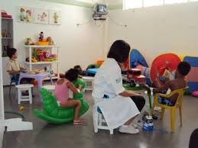
Origens da Ludoterapia
A ludoterapia provavelmente tenha se originado de tentativas de aplicar a terapia psicanalítica a crianças. Porém verificou-se que, diferentemente dos adultos, a criança não tem a mesma capacidade de fazer associações livres, e que os pequenos poderiam ocasionalmente fazer breves associações livres para agradar o analista de quem gostasse (Dorfman,1992).

Slide 19
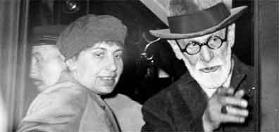
Ana Freud (1971) modificou a técnica analítica clássica e, como estratégia para ganhar a confiança da criança, ela, às vezes, brincava com seus pequenos pacientes. Desta forma, as brincadeiras, inicialmente, não eram centrais na terapia, caracterizando-se apenas como procedimentos preliminares ao verdadeiro trabalho de análise.

Slide 20
Anna Freud, a filha caçula do casal Sigmund e Martha Freud, nasceu no dia 3 de dezembro de 1895, em Viena.
Anna iniciou sua vida profissional como professora primária e lecionou durante toda a Primeira Guerra Mundial (1914-1920). Posteriormente, foi pioneira no desenvolvimento da psicanálise de crianças (1923). Seu trabalho teórico abarcou o exame das funções que o ego desempenha no sentido de tornar tolerável a intensidade da ansiedade despertada por idéias e sentimentos penosos, diante das demandas pulsionais.

Slide 21
O brincar era uma técnica para produzir um envolvimento emocional positivo entre a criança e o analista, e assim, tornar possível a terapia propriamente dita.

Slide 22
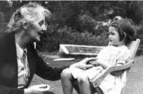
Já Melanie Klein (1970) desenvolveu uma abordagem distinta, mas também fundamentada nas teorias de Sigmund Freud. Klein acreditava que as atividades lúdicas da criança eram tão importantes quanto as associações livres da terapia com adultos. Desta forma, poderiam ser interpretadas para a criança.

Slide 23
Esta abordagem foi denominada de Ludoanálise e buscava reduzir a ansiedade da criança e, assim, dar-lhe uma noção do valor da análise para ela. Para Dorfman (1992), este processo se caracterizava por um mergulho um tanto precoce em interpretações profundas do comportamento infantil.

Slide 24
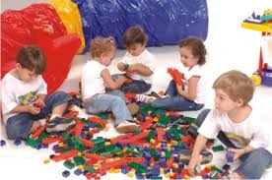
Taft e Allen foram grandes colaboradores na aplicação das teorias de Rank à Ludoterapia. Uma das características essenciais da terapia rankiana, ou também chamada de terapia de relacionamento, é sua concepção de um certo tipo de relação terapêutica que, por si só, poderia ser curativa, uma vez que é importante para o paciente retomar suas etapas do desenvolvimento e reviver relações emocionais anteriores dentro da hora analítica.

Slide 25
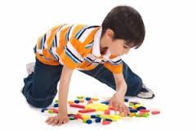
Esta abordagem terapêutica preocupava-se com os problemas emocionais da forma como eles se apresentavam no presente imediato, seja qual fosse sua história. Nesta perspectiva, o esforço de recuperar o passado não era particularmente útil, pois se acreditava que o paciente já estava ligado demais ao passado e muito pouco apto a viver o aqui e agora. Assim, o terapeuta não buscava ajudar o paciente a repetir fases específicas do desenvolvimento, mas sim, começava do ponto onde o paciente estava.

Slide 26
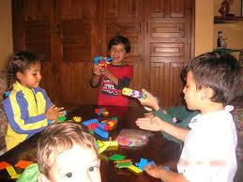
A hora terapêutica era concebida como uma concentrada experiência de crescimento, quando a criança gradativamente poderia perceber-se como uma pessoa que, em si própria, era uma fonte de impulsos (In Dorfman,1992).

Slide 27
Os fundamentos da psicoterapia na Abordagem Centrada na Pessoa

Slide 28
Na Abordagem Centrada na Pessoa, o terapeuta atua como facilitador do processo de desenvolvimento do cliente. Rogers preferiu adotar o termo cliente para evitar a denotação de passividade expressa pela palavra paciente. A terapia é centrada nas demandas e no ritmo do cliente, não sendo conduzida pelo terapeuta, baseando-se no princípio da não-diretividade (Rogers, 1992).

Slide 29
Esta abordagem se pauta na crença de que os indivíduos possuem dentro de si vastos recursos para autocompreensão e para modificação de seus autoconceitos, de suas atitudes e de seu comportamento autônomo. Estes recursos podem ser ativados se houver um clima, de atitudes psicológicas facilitadoras. (Rogers, 1983).

Slide 30
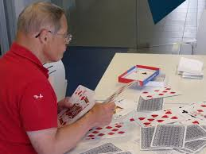
A base do atendimento psicoterápico envolve elementos fundamentais que, sem os quais não se faz possível uma verdadeira facilitação do cliente. Esses elementos são baseados na confiança de que o ser humano é essencialmente bom, positivo, e que nele existe uma tendência à realização e ao crescimento, chamada tendência atualizante.

Slide 31
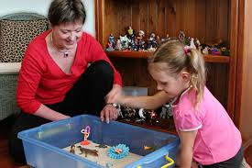
Os Princípios da Ludoterapia Centrada no Cliente

Slide 32
Axline (1982) estabelece princípios que ajudam a orientar o terapeuta na experiência com a criança. Esses princípios são demonstrados através da relação que se estabelece entre a criança e o terapeuta. Desta forma, trata-se mais de uma ética profissional e de relacionamento do que especificamente uma técnica. Eis os oito princípios propostos por Axline:
Virginia Mae Axline (1911–1988)

Slide 33
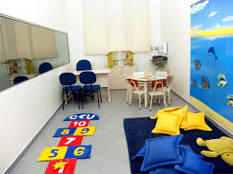
Acolhida amistosa – O terapeuta deve desenvolver um amistoso e cálido rapport, de modo que se estabeleça uma aproximação. É importante que o terapeuta deseje trabalhar com crianças para que consiga de forma natural e congruente desenvolver este ambiente de acolhida. Cabe chamar a atenção para a necessidade de o terapeuta evitar seduzir a criança, tentando convencê-la que a sala é boa ou divertida, por exemplo, imprimindo assim sua impressão pessoal.

Slide 34
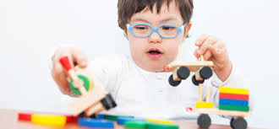
Aceitação – Cabe ao terapeuta aceitar a criança exatamente como ela é, pois esta não escolheu sua realidade, sua família, sua condição social. Independente de suas características, a criança deve ser aceita pelo fato de ser uma pessoa.

Slide 35
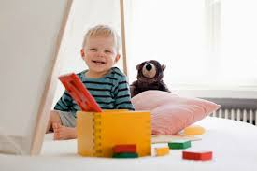
Permissão – Estabelecer uma sensação de permissividade no relacionamento, deixando a criança livre para expressar os seus sentimentos. A hora terapêutica é a hora da criança, para ela a use como quiser.

Slide 36
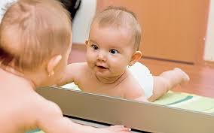
Reflexo de sentimentos – O terapeuta deve estar sempre alerta para identificar os sentimentos expressos pela criança e para refleti-los, de tal forma que ela adquira conhecimento sobre o seu comportamento.

Slide 37
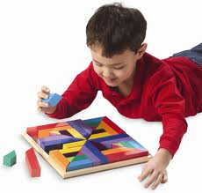
Consideração positiva – O terapeuta mantém profundo respeito pela capacidade da criança em resolver seus próprios problemas, dando-lhe oportunidade para isso.

Slide 38
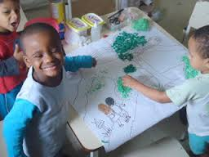
Não diretividade – O terapeuta não deve, nem precisa, dirigir ações ou conversas da criança. O cliente indica o caminho e o terapeuta o segue.

Slide 39
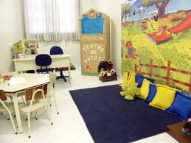
Respeito ao ritmo pessoal – O terapeuta não tenta abreviar a duração da terapia. Deve se dispor a aceitar o ritmo que a criança escolher, sem tentar apressar ou retardar nenhum aspecto do processo terapêutico.

Slide 40
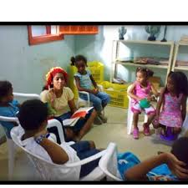
Não antecipar preocupações – Estabelecer somente as limitações necessárias para fundamentar a terapia no mundo da realidade e fazer a criança consciente de sua responsabilidade no relacionamento.

Slide 41
Referências Bibliográficas
AXLINE, V. M. Ludoterapia. Interlivros. Belo Horizonte, 1982.
Dorfman, E. Ludoterapia. In C. R. Rogers (Org.), Terapia Centrada no Cliente. São Paulo: Martins Fontes, 1992.
FREUD, Anna. O tratamento psicanalítico de crianças. Rio de Janeiro, Imago, 1971.
KLEIN, Melanie. Contribuições à psicanálise. São Paulo, Mestre Jou, 1970.
MOUSTAKAS, C. Children in Play Therapy. New York: Ballantine Books, 1953.
ROGERS, C. R. e KINGET, M. Psicoterapia e Relações Humanas. Vol 1 e 2. Interlivros. Belo Horizonte, 1977.
ROGERS, C. R. Um Jeito de ser. São Paulo: EPU, 1983.
ROGERS, C. R. Terapia Centrada no Cliente. Martins Fontes, São Paulo, 1992.
ROGERS, C. R. As condições necessárias e suficientes para a mudança terapêutica de personalidade. In J. K. Wood (Ed.), Abordagem centrada na pessoa (2ª ed.). Vitória, ES: Editora da Fundação Ceciliano Abel de Almeida, 1995.
ROGERS, C. R. Tornar-se pessoa. São Paulo: Martins Fontes, 1997.
TAMBARA, N.; FREIRE, E. Terapia centrada no cliente: Teoria e prática: um caminho sem volta... Porto Alegre: Delphos, 2007.

